Slide 1
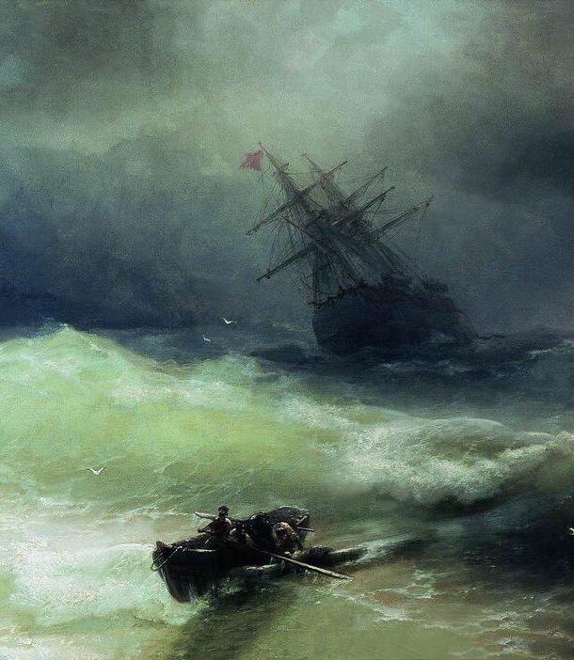
Omero, Odissea. Lettura e commento dei libri XIII-XXIII
Lezione 7, (2024-2025)

Slide 2
Odissea, libro XIV
La prima parte del canto riguarda l’ospitalità di Odisseo, travestito da mendicante, presso l’umile capanna del porcaro Eumeo (vv. 1-190). Davanti alla situazione descritta da Eumeo, Odisseo, pur senza rivelarsi, promette che il suo padrone tornerà (vv. 148-190).
Successivamente, Odisseo racconta la propria storia ad Eumeo, ancora una volta mentendo e indossando le vesti di un cretese che ha combattuto nella guerra di Troia (vv. 199-345); a differenza del racconto fatto ad Atena, si inserisce qui il racconto delle sue (presunte) peripezie di ritorno dalla guerra, fino all’approdo fortuito presso Itaca.
Ai vv. 360-533 abbiamo poi la descrizione di un notturno nella capanna, con Eumeo che prepara il banchetto serale.
Ai vv. 457-533 Odisseo mette alla prova Eumeo con un altro racconto menzognero, sempre tratto dalla guerra di Troia; l’obiettivo è testare la sua fedeltà. Segue la notte.

Slide 3
La capanna di Eumeo (vv.1-10)
αὐτὰρ ὁ ἐκ λιμένος προσέβη τρηχεῖαν ἀταρπὸν
χῶρον ἀν᾽ ὑλήεντα δι᾽ ἄκριας, ᾗ οἱ Ἀθήνη
πέφραδε δῖον ὑφορβόν, ὅ οἱ βιότοιο μάλιστα
κήδετο οἰκήων, οὓς κτήσατο δῖος Ὀδυσσεύς.
τὸν δ᾽ ἄρ᾽ ἐνὶ προδόμῳ εὗρ᾽ ἥμενον, ἔνθα οἱ αὐλὴ
ὑψηλὴ δέδμητο, περισκέπτῳ ἐνὶ χώρῳ,
καλή τε μεγάλη τε, περίδρομος: ἥν ῥα συβώτης
αὐτὸς δείμαθ᾽ ὕεσσιν ἀποιχομένοιο ἄνακτος,
νόσφιν δεσποίνης καὶ Λαέρταο γέροντος,
ῥυτοῖσιν λάεσσι καὶ ἐθρίγκωσεν ἀχέρδῳ:

Slide 4
Traduzione
Egli invece dal porto raggiunse l’aspro sentiero
nella terra boscosa tra alture, per dove Atena
gli aveva indicato la via del nobile mandriano, quello che più di tutti
si prendeva cura delle sue sostanze, tra i servi che Odisseo possedeva.
Lo trovò seduto davanti all’entrata, dove sorgeva,
in un luogo protetto, l’alto recinto
bello e grande, di forma rotonda, che aveva eretto,
lo stesso porcaro per i porci del signore lontano
senz’ordine della padrona e del vecchio Laerte,
trascinando dai massi, e lo aveva coronato di spinosi peri selvatici.

Slide 5
Commento
V. 3, δῖον ὑφορβόν (accusativo; nobile/divino mandriano): sembra un ossimoro, ma in realtà serve a rimarcare la nobiltà d’animo del personaggio, dedito ai suoi padroni e alle loro sostanze. Inoltre, la necessità metrica avrà favorito l’accostamento dei termini.
La descrizione della capanna di Eumeo, una sorta di baita nel contesto montuoso, è realistica; l’Odissea, rispetto all’Iliade, è più attenta alla realtà concreta/povera (nell’Iliade, descrizioni di case povere si trovano solo nelle similitudini e nella descrizione dello Scudo di Achille).

Slide 6
L’accoglienza di Eumeo (vv. 29-54, passim)
29 ἐξαπίνης δ᾽ Ὀδυσῆα ἴδον κύνες ὑλακόμωροι.
30 οἱ μὲν κεκλήγοντες ἐπέδραμον: (…)
37 «ὦ γέρον, ἦ ὀλίγου σε κύνες διεδηλήσαντο
ἐξαπίνης, καί κέν μοι ἐλεγχείην κατέχευας.
καὶ δέ μοι ἄλλα θεοὶ δόσαν ἄλγεά τε στοναχάς τε:
ἀντιθέου γὰρ ἄνακτος ὀδυρόμενος καὶ ἀχεύων
ἧμαι, ἄλλοισιν δὲ σύας σιάλους ἀτιτάλλω
ἔδμεναι: αὐτὰρ κεῖνος ἐελδόμενός που ἐδωδῆς
πλάζετ᾽ ἐπ᾽ ἀλλοθρόων ἀνδρῶν δῆμόν τε πόλιν τε,
εἴ που ἔτι ζώει καὶ ὁρᾷ φάος ἠελίοιο.

Slide 7
L’accoglienza di Eumeo (vv. 29-54, passim)
ἀλλ᾽ ἕπεο, κλισίηνδ᾽ ἴομεν, γέρον, ὄφρα καὶ αὐτός,
σίτου καὶ οἴνοιο κορεσσάμενος κατὰ θυμόν,
εἴπῃς ὁππόθεν ἐσσὶ καὶ ὁππόσα κήδε᾽ ἀνέτλης».
ὣς εἰπὼν κλισίηνδ᾽ ἡγήσατο δῖος ὑφορβός,
εἷσεν δ᾽ εἰσαγαγών, ῥῶπας δ᾽ ὑπέχευε δασείας,
ἐστόρεσεν δ᾽ ἐπὶ δέρμα ἰονθάδος ἀγρίου αἰγός,
αὐτοῦ ἐνεύναιον, μέγα καὶ δασύ. χαῖρε δ᾽ Ὀδυσσεὺς
ὅττι μιν ὣς ὑπέδεκτο, ἔπος τ᾽ ἔφατ᾽ ἔκ τ᾽ ὀνόμαζεν:
«Ζεύς τοι δοίη, ξεῖνε, καὶ ἀθάνατοι θεοὶ ἄλλοι
ὅττι μάλιστ᾽ ἐθέλεις, ὅτι με πρόφρων ὑπέδεξο».

Slide 8
Traduzione
All’improvviso i cani latranti videro Odisseo.
Abbaiando gli corsero contro (…).
«Vecchio, per poco i cani non ti hanno sbranato,
a un tratto, e mi avresti coperto di ingiurie.
Anche altri dolori e lamenti gli dèi mi hanno dato:
sto qui gemendo e piangendo il signore pari ad un dio,
e allevo i pingui maiali per altri,
perché se li mangino; mentre egli, forse bisognoso di cibo,
erra in paesi e città di uomini con un altro linguaggio,
se mai vive ancora e vede la luce del sole.

Slide 9
Traduzione
Ma seguimi, andiamo nella capanna, perché anche tu, o vecchio,
dopo che sarai sazio, come hai voglia, di cibo e di vino,
possa dire di dove sei e quanti dolori hai sofferto».
Detto così, lo condusse nella capanna, il nobile mandriano,
lo fece entrare e sedere, sparse dei soffici arbusti,
sopra vi stese la pelle d’una ispida capra selvatica,
il suo stesso giaciglio, grande e soffice. Fu lieto Odisseo
che lo accogliesse così, gli rivolse la parola e gli disse:
«Zeus ti conceda, o straniero, con gli altri immortali,
ciò che tu più desideri, perché gentilmente mi accogli».

Slide 10
Commento
L’aggressività dei cani da guardia simboleggia l’ostilità dell’ambiente che Odisseo deve affrontare fin dall’inizio, oltre a registrare un dato di realtà.
Eumeo accoglie Odisseo benevolmente, e non gli chiede nulla prima che quest’ultimo si sia rifocillato.
V. 40: ἀντιθέου γὰρ ἄνακτος (genitivo); il definire un personaggio «pari agli dei» non è eccezionale, in Omero, poiché compare in vari modi. Questo dato sarà però «censurato» del mondo latino, ossia nell’Odusìa di Livio Andronico.
La capanna di Eumeo è probabilmente una capanna di legno con il pavimento in terra battuta, senza finestre, cui si accede per un’apertura che serve per l’illuminazione e l’areazione. Davanti all’ingresso c’è un vestibolo dove Eumeo si trovava, impegnato a confezionarsi dei sandali. Non ci sono sedute, per questo i due si posizionano per terra.

Slide 11
L’ospitalità di Eumeo (vv. 55-68)
ὸν δ᾽ ἀπαμειβόμενος προσέφης, Εὔμαιε συβῶτα:
«ξεῖν᾽, οὔ μοι θέμις ἔστ᾽, οὐδ᾽ εἰ κακίων σέθεν ἔλθοι,
ξεῖνον ἀτιμῆσαι: πρὸς γὰρ Διός εἰσιν ἅπαντες
ξεῖνοί τε πτωχοί τε: δόσις δ᾽ ὀλίγη τε φίλη τε
γίγνεται ἡμετέρη: ἡ γὰρ δμώων δίκη ἐστὶν
αἰεὶ δειδιότων, ὅτ᾽ ἐπικρατέωσιν ἄνακτες
οἱ νέοι. ἦ γὰρ τοῦ γε θεοὶ κατὰ νόστον ἔδησαν,
ὅς κεν ἔμ᾽ ἐνδυκέως ἐφίλει καὶ κτῆσιν ὄπασσεν,
οἶκόν τε κλῆρόν τε πολυμνήστην τε γυναῖκα,
οἷά τε ᾧ οἰκῆϊ ἄναξ εὔθυμος ἔδωκεν,

Slide 12
L’ospitalità di Eumeo (vv. 55-68)
ὅς οἱ πολλὰ κάμῃσι, θεὸς δ᾽ ἐπὶ ἔργον ἀέξῃ,
ὡς καὶ ἐμοὶ τόδε ἔργον ἀέξεται, ᾧ ἐπιμίμνω.
τῷ κέ με πόλλ᾽ ὤνησεν ἄναξ, εἰ αὐτόθ᾽ ἐγήρα:
ἀλλ᾽ ὄλεθ᾽—ὡς ὤφελλ᾽ Ἑλένης ἀπὸ φῦλον ὀλέσθαι
πρόχνυ, ἐπεὶ πολλῶν ἀνδρῶν ὑπὸ γούνατ᾽ ἔλυσε:
καὶ γὰρ κεῖνος ἔβη Ἀγαμέμνονος εἵνεκα τιμῆς
Ἴλιον εἰς εὔπωλον, ἵνα Τρώεσσι μάχοιτο.

Slide 13
Traduzione
E tu rispondendo, porcaro Eumeo, gli dicesti:
«Straniero, non è mio costume offendere un ospite,
neppure se arrivasse un uomo più meschino di te: ospiti e poveri
vengono tutti da Zeus. Il dono è piccolo e caro,
da parte nostra: perché è costume dei servi
avere sempre paura, quando come signori comandano
i giovani; gli dèi hanno avvinto il ritorno
di chi mi avrebbe voluto un gran bene e data tutta la sua roba
che un padrone d’animo buono dà al suo servitore

Slide 14
Traduzione
una casa, un pezzo di terra, una donna ambita da molti,
a chi tanto fatica per lui, e la cui l’opera fa prospera il dio,
come anche a me rende prospera questa fatica, che io affronto.
Mi avrebbe molto aiutato il padrone, se fosse invecchiato qui:
ma è morto. Così fosse morta in ginocchio la razza di Elena,
che fiaccò le ginocchia a tanti guerrieri:
perché egli andò per l’onore di Agamennone,
a Troia dalle belle puledre, a combattere contro i Troiani.

Slide 15
Commento
Il poeta apostrofa direttamente Eumeo, dandogli del tu; questo trattamento è riservato, nell’Odissea, al solo porcaro, mentre nell’Iliade compare quando il narratore vuole inserire pathos e coinvolgimento (ad es. con Patroclo prima di morire).
Nella parte finale, inizia una dissacrazione della guerra di Troia: Odisseo ha seguito Agamennone (già citato nel libro XIII) in una spedizione rischiosa soltanto per una donna. Questo concetto si ritroverà pienamente in Euripide, che affermerà «deve fuggire la guerra ogni uomo assennato» (Troiane, 400).

